Slide 1
圆柱与圆锥
圆柱的表面积
第1课时
WWW.PPT818.COM

Slide 2
1.探索圆柱侧面积的计算方法。
2.掌握圆柱侧面积和表面积的计算方法，能正确计算圆柱的侧面积和表面积。
3.培养学生对数学的兴趣。
【重点】把握圆柱体的侧面积、表面积的计算方法。
【难点】圆柱体侧面积计算公式的推导。

Slide 3
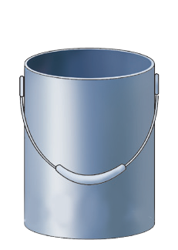
下面的物品是圆柱体吗？请在圆柱体下面打“√”。
√
√

Slide 4
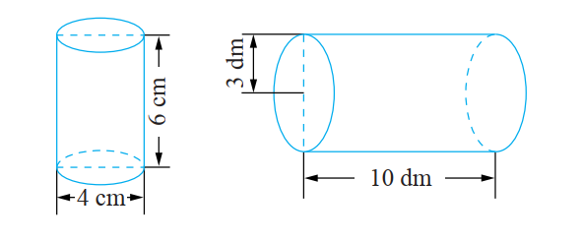
请指出下面圆柱体的底面直径和高分别是多少？
高：6cm
底面直径：4cm
高：10dm
底面直径：6dm

Slide 5
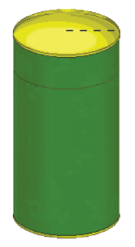
如图， 要做一个圆柱形纸盒。如果接口不计， 至少需要用多大面积的纸板？
10cm
说说你是怎么想的。
30cm

Slide 6
实际上是求圆柱的表面积，也就是……
圆柱的底面积容易求出， 圆柱的侧面积怎样求呢？
10cm
30cm

Slide 7
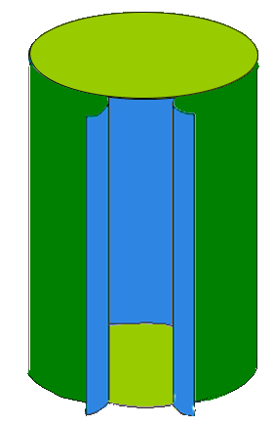
圆柱的侧面展开后是一个怎样的图形呢？ 你能想办法说明吗？
把圆柱的侧面剪开。
然后再展开。
有什么发现？

Slide 8
我用一张长方形的纸， 可以卷成圆柱形。
10cm
30cm

Slide 9
通过上面的两种做法，可得知：
底 面
长方形的宽
圆柱的高
侧面展开是一个长方形
侧 面
长方形的长
底面周长

Slide 10
底面
1.有两个底面：面积相等
底面的周长
高
底面
底面
高
底面的周长
2.一个侧面：展开后是一个长方形
底面

Slide 11
圆柱侧面展开图的长和宽与这个圆柱有什么关系？ 怎样求圆柱的侧面积呢？
底面
高
底面的周长
底面
长方形的长＝圆柱的底面周长，
长方形的宽＝圆柱的高。
圆柱的侧面积＝底面周长×高
S侧=Ch

Slide 12
圆柱的表面由上、下两个底面和一个侧面组成。
圆柱的表面积＝侧面积＋两个底面的面积

Slide 13
你能计算出“至少需要用多大面积的纸板” 吗？（单位：cm）
10
10
30
2
×
3.14
×
10
30
10
10
“至少需要用多大面积的纸板”就是求这个圆柱的表面积。

Slide 14
(1)侧面积：2 ×3.14 ×10 ×30
=62.8×30
=1884(平方厘米)
(2)底面积：3.14 ×10² =314(平方厘米)
(3)表面积：1884+314 × 2
=1884+628
=2512(平方厘米)

Slide 15
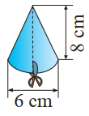
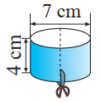
1
连一连， 并在括号内填上相应的数。
( )
4cm
( )
8cm
( )
21.98cm
( )
9.42cm

Slide 16
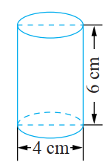
2
求圆柱的表面积。
(1)侧面积：3.14 ×4 ×6=75.36(平方厘米)
(2)底面积：3.14 ×(4÷2)² =12.56(平方厘米)
(3)表面积：75.36+12.56 × 2=100.48(平方厘米)

Slide 17
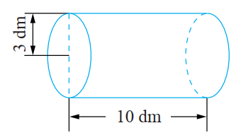
3
(1)侧面积：2 ×3.14 ×3 ×10
=18.84×10
=188.4(平方分米)
(2)底面积：3.14 ×3² =28.26(平方分米)
(3)表面积：188.4+28.26 × 2
=188.4+56.52
=244.92(平方分米)

Slide 18
4
计算圆柱的表面积。（单位：厘米）
(1)侧面积：3.14 ×16 ×12
=50.24×12
=602.88(cm²)
12
(2)底面积：3.14 ×(16÷2)² =200.96(cm²)
16
(3)表面积：602.88+200.96 × 2
=602.88+401.92
=1004.8(cm²)

Slide 19
5
计算圆柱的表面积。（单位：厘米）
(1)侧面积：3.14 ×5 ×20
=15.7×20
=314(平方厘米)
5
20
(2)底面积：3.14 ×(5÷2)² =19.625(平方厘米)
(3)表面积：314+19.625 × 2
=314+39.25
=353.25(平方厘米)

Slide 20
6
计算圆柱的表面积。（单位：厘米）
(1)侧面积：
3.14 ×18×15
=56.52×15
=847.8(平方厘米)
(2)底面积：
3.14 ×(18÷2)²
=3.14×81
=254.34(平方厘米)
18
15
(3)表面积：
847.8+254.34 × 2
=847.8+508.68
=1356.48(平方厘米)

Slide 21
底面
展开
高
底面的周长
底面
长方形面积
=
长方形的长
×
长方形的宽
圆柱的侧面积
=
圆柱的底面周长
×
圆柱的高
S侧=Ch
圆柱的表面积=侧面积+底面积×2

Slide 22
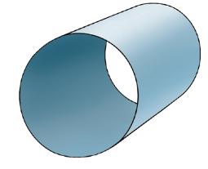
1
制作一个底面直径 20 cm、 长 50 cm 的圆柱形通风管， 至少要用多少平方厘米铁皮 ?
3.14 ×20×50
=62.8×50
=3140(平方厘米)
答：至少要用3140平方厘米铁皮。

Slide 23
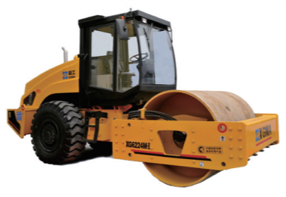
2
压路机前轮直径是1.6 m， 宽是2 m， 它转动一周， 压路的面积是多少平方米？
3.14 ×1.6×2
=5.024×2
=10.048(平方米)
答：压路的面积是10.048平方米。

